Slide 1
激励会员

Slide 2
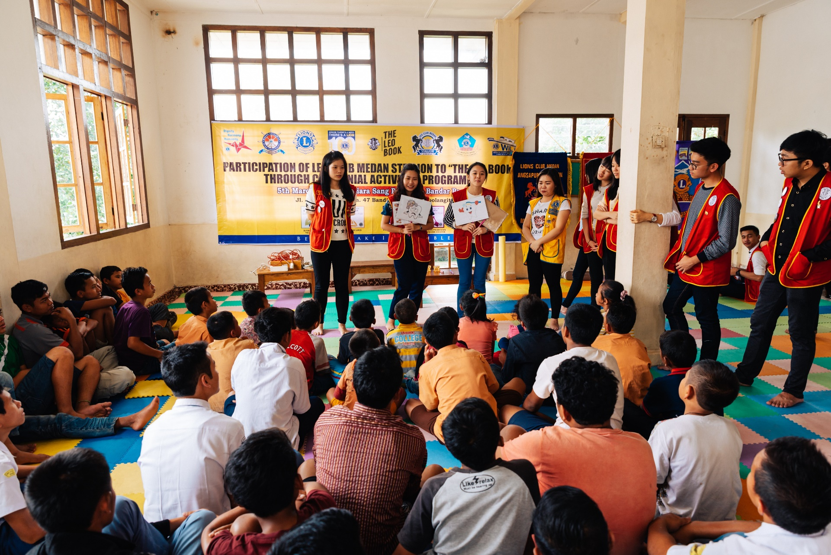
课程目标
了解外在和内在激励之间的差异
找出内在激励的三个组成部分
倡导发展团队成员之间的内在激励

Slide 3
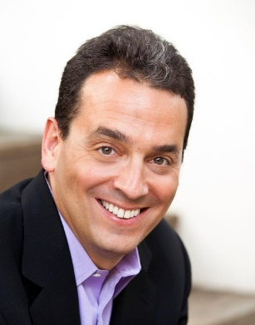
丹尼尔·平克
美国作家
行动、管理、商业领域
《动力：有关激励我们的惊人真相》的作者

Slide 4
外在/外部激励
由于外部的、有形的奖励或结果而采取行动的激励。

Slide 5
内在/内部激励
为内在欲望或自我满足的结果，个人认为会从行动中能获得的激励。

Slide 6
外在与内在
以下情况时，外在激励比较有效：
达到成就的路径已清楚定义
以下情况时，内在激励比较有效：
达到成就的路径需要批判性思维和解决问题的技能
Notes:
翻页文字

Slide 7
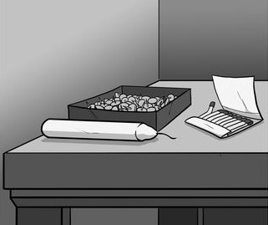
邓克尔的 蜡烛问题

Slide 8
解决方法

Slide 9
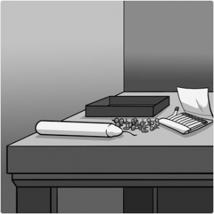
邓克尔的 蜡烛问题：第二部分

Slide 10
内在激励的组成部分
自主
精通
目的
内在激励

Slide 11
自主：
在一个人的行动和行为中对自我的指导。

Slide 12
精通：
希望不断提高自己的技能或表现的欲望。

Slide 13
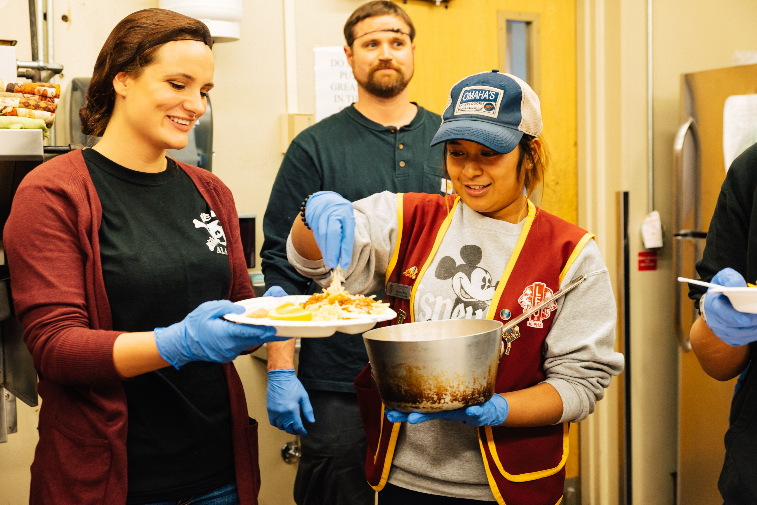
目的：
想要贡献和参与于比个人更伟大 之事业的欲望。

Slide 14
个人目的宣言
个人目的宣言定义了您是谁，以及您想在这个世界上留下的印记。

Slide 15
课程目标
了解外在和内在激励之间的差异
找出内在激励的三个组成部分
倡导发展团队成员之间的内在激励

